Slide 1
«Великая сила любви!»
По рассказу А.И. Куприна «Гранатовый браслет»

Slide 2
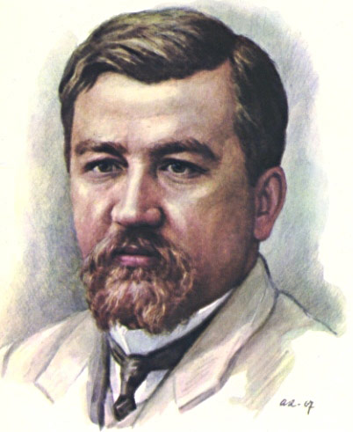
«Есть у Куприна одна заветная тема. Он прикасается к ней целомудренно, благоговейно и нервно. Да иначе к ней и нельзя прикасаться. Это – тема любви».
К.Паустовский. «Поток жизни. Заметки о прозе Куприна»
«Любовь должна быть трагедией. Величайшей тайной в мире».
А. И. Куприн. «Гранатовый браслет»

Slide 3
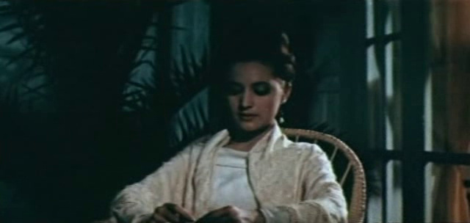
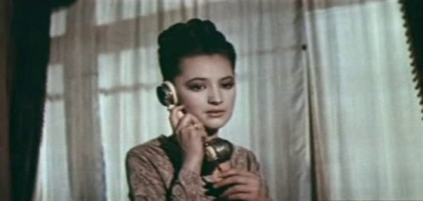
Образ Веры Николаевны Шеиной
«Переписки вовсе не было, - холодно остановил его Шеин. - Писал лишь он один...
Вера покраснела при этих словах и села на диван в тень большой латании»
"Ах, если бы вы знали, как мне надоела вся эта история. Пожалуйста, прекратите ее как можно скорее"
«На этот раз Вера Николаевна узнала почерк Желткова и с нежностью, которой она в себе не ожидала, развернула письмо…»

Slide 4
Образ генерала Аносова
«В г.К. он и сблизился с семьей Тугановских и такими тесными узами привязался к детям, что для него стало душевной потребностью видеть их каждый вечер. Если случалось, что барышни выезжали куда-нибудь или служба задерживала самого генерала, то он искренно тосковал и не находил себе места в больших комнатах комендантского дома. Каждое лето он брал отпуск и проводил целый месяц в имении Тугановских, Егоровском, отстоявшем от К. на пятьдесят верст.
Он всю свою скрытую нежность души и потребность сердечной любви перенес на эту детвору, особенно на девочек»

Slide 5
«Когда Вера случайным движением удачно повернула браслет перед огнем электрической лампочки, то в них, глубоко под их гладкой яйцевидной поверхностью, вдруг загорелись прелестные густо-красные живые огни»
«Любовь должна быть трагедией!»

Slide 6
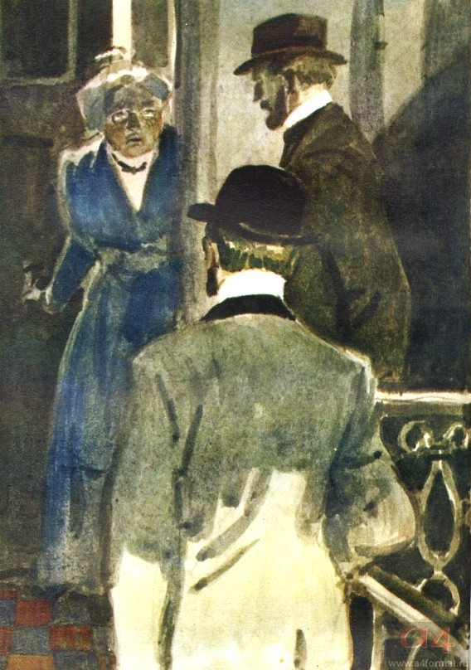
Образы второстепенных персонажей
«Я давно настаивал! — говорил Николай раздраженно и делая правой рукой такой жест, точно он бросал на землю какую-то невидимую тяжесть. — Я давно настаивал, чтобы прекратить эти дурацкие письма»
«Ах, Коля, не следовало бы этого делать...»
«Мне казалось, что я присутствую при громадном страдании, от которого люди умирают, и я даже почти понял, что передо мною мертвый человек. Понимаешь, Вера, я не знал, как себя держать, что мне делать...»

Slide 7
Образ Желткова
«Я умею теперь только желать ежеминутно Вам счастья и радоваться, если Вы счастливы. Я мысленно кланяюсь до земли мебели, на которой Вы сидите, паркету, по которому Вы ходите, деревьям, которые Вы мимоходом трогаете, прислуге, с которой Вы говорите. <…> Ваш до смерти и после смерти покорный слуга.
Г. С. Ж.»
Уходя, я в восторге говорю: „Да святится имя Твое“. <…> От глубины души благодарю Вас за то, что Вы были моей единственной радостью в жизни, единственным утешением, единой мыслью. Дай бог Вам счастья, и пусть ничто временное и житейское не тревожит Вашу прекрасную душу. Целую Ваши руки.
Г. С. Ж.»

Slide 8
Что такое любовь?
Аносов: “Любовь должна быть трагедией. Величайшей тайной в мире! Никакие жизненные удобства, расчёты и компромиссы не должны её касаться”.
Вера Николаевна: “И что это: любовь или сумасшествие?”
Желтков: “… это не болезнь, не маниакальная идея – это любовь, которой Богу было угодно за что-то меня вознаградить… “Да святится имя Твоё…”
Шеин: “… разве можно управлять таким чувством, как любовь – чувством, которое до сих пор не нашло себе истолкования”

Slide 9
Долгожданная гостья
«В эту секунду она поняла, что та любовь, о которой мечтает каждая женщина, прошла мимо нее. Она вспомнила слова генерала Аносова о вечной исключительной любви — почти пророческие слова. И, раздвинув в обе стороны волосы на лбу мертвеца, она крепко сжала руками его виски и поцеловала его в холодный, влажный лоб долгим дружеским поцелуем»
«Ты ведь моя единая и последняя любовь. Успокойся, я с тобой. Подумай обо мне, и я буду с тобой, потому что мы с тобой любили друг друга только одно мгновение, но навеки»

Slide 10
«Вы видели когда-нибудь такую любовь..?»
«Любовь до самоуничижения и – даже – самоуничтожения, готовность погибнуть во имя любимой женщины, - тема эта расцветает в волнующем, мастерски выписанном “Гранатовом браслете”. Стремясь воспеть красоту высокого, но заведомо безответного чувства, на которое “способен, быть может, один из тысячи”, А.И. Куприн, однако, наделяет этим чувством крошечного чиновника Желткова. Его любовь к княгине Вере Шеиной безответна, не способна “выпрямить”, окрылить его. Замкнутая в себе, эта любовь не обладает творческой, созидательной силой. Богатство души Желткова не оборачивается ли её бедностью?
Наконец, в рассказе возникает тема столкновения различных культурных традиций: 1) тема востока; 2) монгольская кровь отца Веры и Анны, татарского князя, вводит в рассказ тему любви-страсти, безрассудности; 3) упоминание о том, что мать сестёр – англичанка вводит тему рассудочности в сфере чувств, власти разума над сердцем»

Slide 11
«Великая сила любви!»
По рассказу А.И. Куприна «Гранатовый браслет»

Slide 12
Использованные источники
Фон для первого слайда - http://www.livemaster.ru/item/45361-ukrasheniya-granatovyj-braslet-kuprina
Кадры из фильма - http://www.1tvrus.com/announce/1910, http://www.afisha.ru/movie/171954/, http://900igr.net/fotografii/literatura/Film-Granatovyj-braslet/006-Vera-chitaet-pismo-ZHeltkova.html, http://www.kinomania.ru/film/60219/frames/
Художественные иллюстрации - http://viko.pp.ua/granatovyj-braslet-obrazy.html, http://www.a4format.ru/photo.open.php?file=421c4bcf.jpg, http://www.a4format.ru/photo.open.php?file=41f519f3.jpg
Портрет А.И. Куприна - http://900igr.net/fotografii/literatura/A.I.Kuprin/003-Aleksandr-Ivanovich-Kuprin.html
Кадр из спектакля - http://drama.nnov.ru/repertoire/?ItemID=330

